Slide 1
Методическое объединение
Кудрявцева Марина Алексеевна
учитель начальных классов
МБОУ "Лицей №3 г. Сургут"

Slide 2
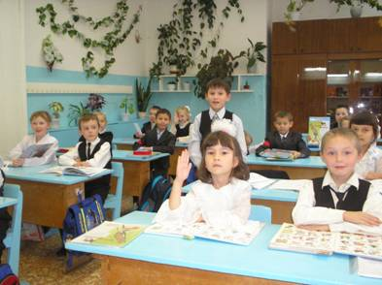
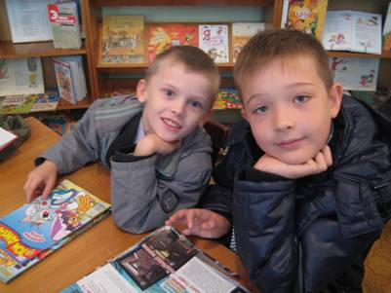
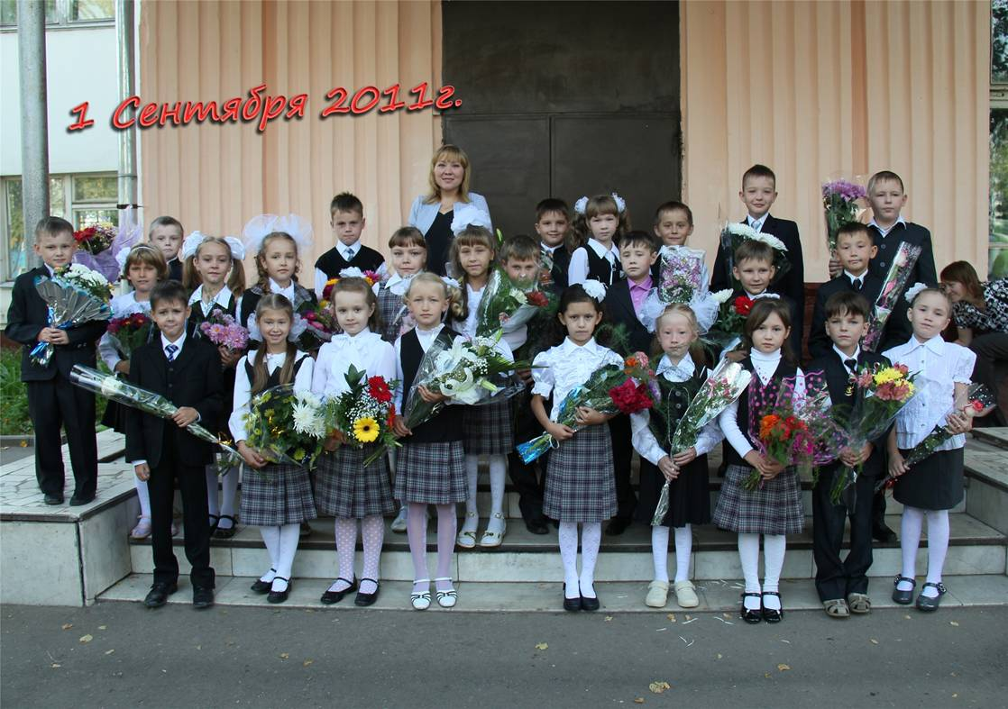
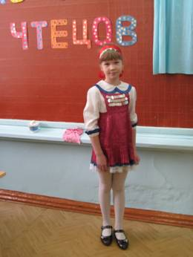
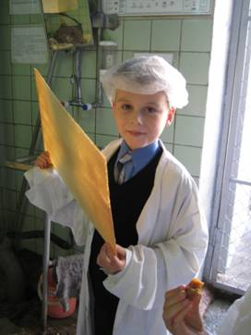
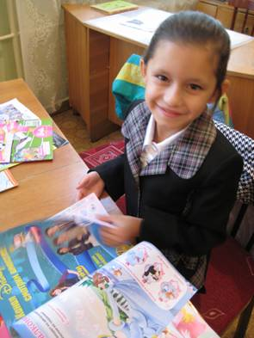
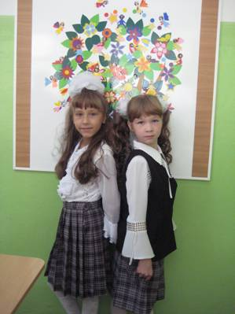
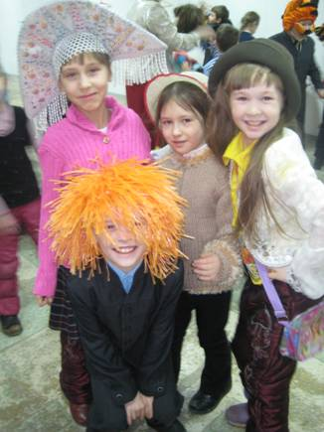
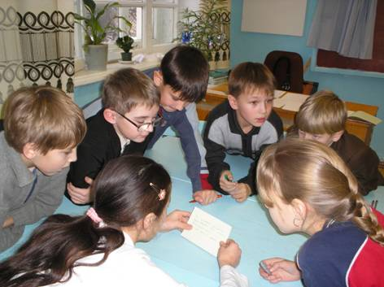

Slide 3
Главная задача современной школы- это раскрытие способностей каждого ученика, воспитание личности, готовой к жизни в высокотехнологичном мире. Школа- центр творчества и информации (Национальная образовательная инициатива «Наша новая школа»)

Slide 4
Универсальные учебные действия
Личностные
(система ценностных ориентаций младшего школьника, отражающих личностные смыслы, мотивы, отношения к различным сферам окружающего мира)
Регулятивные
(Отражают способность обучающегося строить учебно-познавательную деятельность)
Познавательные
(Система способов познания окружающего мира, построения самостоятельного процесса поиска, исследования и совокупность операций по обработке, систематизации, обобщению и использованию полученной информации)
Коммуникативные
(Способность обучающегося осуществлять коммуникативную деятельность, использование правил общения в конкретных учебных и внеучебных ситуациях; самостоятельная организация речевой деятельности )

Slide 5
Мой педагогический опыт
Личностные особенности
Всестороннее развитие
Творческая деятельность

Slide 6
учитель ученик сотрудничество партнерство сотворчество сопереживание совместная деятельность диалог Развивающее обучение

Slide 7
Как мы запоминаем информацию
10%
чтение
26%
слушание
30%
просмотр
50%
просмотр и слушание
70%
обсуждение с другими
80%
основано на личном опыте
90%
проговаривание во время процесса обучения
95%
обучают себя сами

Slide 8
Актуальность метода проектов в начальной школе
Метод проектов создает условия, при которых учащиеся начальных классов самостоятельно и охотно приобретают недостающие знания из разных источников (индивидуальный темп работы, развитие творческих способностей каждого ученика)
Дети учатся пользоваться приобретенными знаниями для решения познавательных и практических задач
Приобретают коммуникативные умения, работая в различных группах
Развивают исследовательские умения
Развивают системное мышление

Slide 9
Типология проектов в начальной школе
Предметно-содержательная область: монопроект( в рамках одного предмета), межпредметный проект
Характер координации проекта: непосредственный, скрытый
Характер контактов( среди учеников класса, параллели, школы, школ города)
Количество участников проекта- (часть класса, класс)
Продолжительность выполнения проекта (краткосрочные)
6. Доминирующая в проекте деятельность
(исследовательская, поисковая, творческая, ролевая, прикладная и пр.)

Slide 10
Наши проекты
Творческий проект
Информационный проект
Мини- проекты
Исследовательский проект

Slide 11
Результативность работы

Slide 12
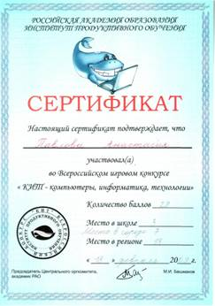
Участие детей в олимпиадах и конкурсах Всероссийского уровня
Предметы, год участия | Результативность
 | победители | места
« КиТ» 2009 | Соколова Яна | 2 место по городу
« Совенок-Ломоносов» 2011 | Галиуллина Альфия Кугуелова Ольга Воробьева Анастасия | 1 м. по республике 2 м. по республике 3 место по республике
« КиТ» 2011 | Кугуелова Ольга | 1 место по республике

Slide 13
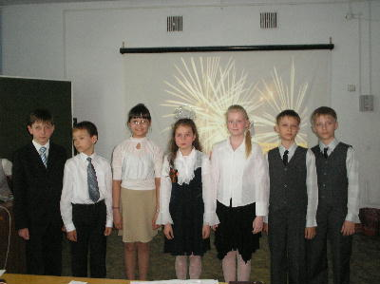
Участие детей в научно-практических конференциях
Богатырева Мария
Участник муниципального историко-патриотического конкурса « Служение отечеству: события, имена»
Проект « Сердцем прикоснись к подвигу» 2010 г.
Овечкин Дмитрий
Участник школьной научно-практической конференции. Проект « Крепкие-крепкие зубы» 2011 г.
Каганская Арина
Участник муниципального конкурса, посвященного Дню Республики Марий Эл
Исследовательская работа « История марийской матрешки» 2011 г.

Slide 14
Распространение педагогического опыта
Выступление на республиканском семинаре «Использование в работе учителей начальных классов различных технологий дифференцированного обучения» по теме « Использование гендерного подхода в организации проектной деятельности учащихся», апрель 2008 г.
Выступление на педагогическом совете по теме: «Проектные технологии в начальной школе»,январь 2009 г.
Выступление на муниципальном конкурсе « Самый классный классный». Защита эссе « Мой взгляд на воспитание» март 2010 г.
Выступление на методическом совете учителей начальных классов по теме « Разностороннее развитие личности в условиях реализации профессиональной ориентации учащихся начальных классов», декабрь 2010 г.
Выступление на методическом совете учителей начальных классов по теме «Использование проектной деятельности на уроках литературного чтения и окружающего мира», январь 2012 г.
Урок литературного чтения « Люди премудрые тихо живут» Республиканский семинар « Дифференцированный подход в обучении, март 2006»
Урок литературного чтения « Как смотрит на мир поэт, художник и композитор» Республиканский семинар, октябрь 2007
Урок обучения грамоте Городской семинар» преемственность между детским садом и школой»,2006
Урок по ИКН « Путешествие по родному краю» Республиканский семинар, 2007
Урок литературного чтения «Красивое и страшное в природе» Городской семинар « Опыт применения ИКТ в процессе обучения младших школьников» декабрь 2009 г.
Урок технологии « Оригами из кругов . Изделие « Весенний букет» Республиканский семинар « Реализация творческих способностей учащихся на уроках эстетического и технологического циклов», март 2011 г.

Slide 15
Музеи Станция Библиотеки
Технического
Творчества
Учащихся
Спортивные секции Дворец творчества
юных
Театры
Детский клуб «Радуга»
СМИ (интернет)
Музыкальная школа
Социально –
образовательное
партнерство

Slide 16
Педагогические аксиомы
Любить то, что преподаю, и тех, кому преподаю
Работать с ребенком и его семьей в содружестве
Увлечь интересной деятельностью и развить в нем все необходимые качества

Slide 17
« Один шаг в обучении может означать сто шагов в развитии » Л. В. Выготский

